Slide 1
基于用户投诉文本的知识图谱构建研究与实现
作者：徐双奇
指导老师：朱晓旭
Notes:
各位评委老师好！
我叫徐双奇。今天我要演讲的题目是《基于 用户投诉文本的 知识图谱构建研究与实现》
我的指导老师是朱晓旭老师。

Slide 2
研究背景和意义
数据处理和算法设计
实验过程
实验结果
Notes:
我的演讲内容可以分为：
研究的背景和意义
数据处理和算法设计
实验过程
实验结果

Slide 3

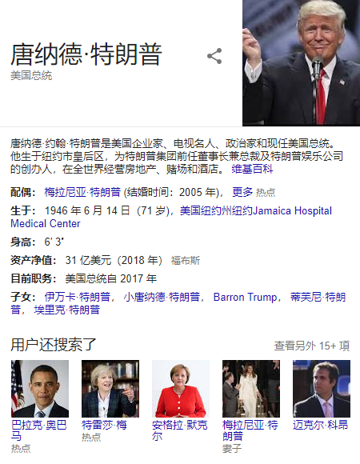
特朗普

Slide 4
特朗普
美国-纽约
总统
梅拉尼娅·特朗普
共和党
1946年6月14日
“特朗普”

Slide 5
